Slide 1
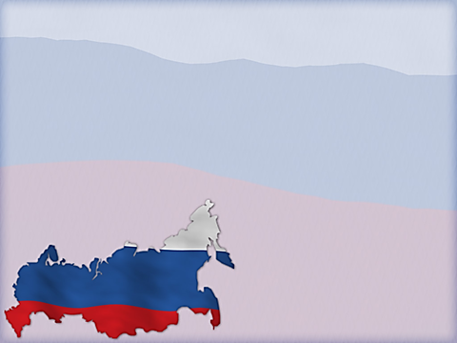

Slide 2

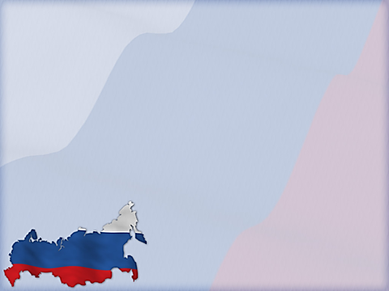

Химия
@
физика
Астрономия@ география
История
@
Русский язык
Искусство
@ литература
«Устами гения»
10
10
10
10
10
20
20
20
20
20
30
30
30
30
30

Slide 3


Химия @ физика
10
Закон сохранения массы вещества
Рисунок иллюстрирует закон сформулированный
М.В. Ломоносовым.

Slide 4
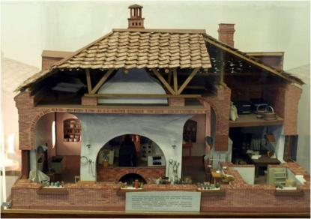
Химия @ физика
20
Три года, с 1742 по 1745 гг.
М.В. Ломоносов писал в Академию наук «в химических трудах упражняться надо и как химической практике, так и в теории, с присовокуплением физики и натуральной минеральной гистории, других того желающих обучать». Что предлагал открыть Ломоносов для развития химической науки в России?
Первая химическая лаборатория России.
3 августа 1747 начало строительства – 12 октября 1748 года окончание строительства, начало исследовательских работ.

Slide 5
Химия @ физика
30
За счёт существующих восходящих и нисходящих воздушных течений, ранее никем не замеченных возникает трения частиц паров друг о друга, которые могут дать электричество.
Осенью 1753 г. М.В. Ломоносов напечатал речь «Слово о явлениях воздушных, от электрической силы происходящих» в которой изложил свою теорию образования электричества в атмосфере. Объясните суть теории.

Slide 6
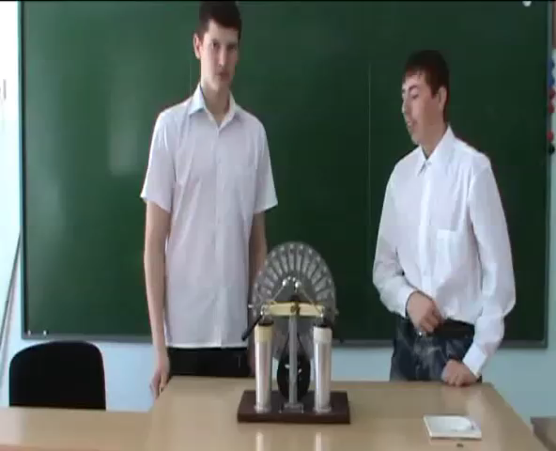


Slide 7

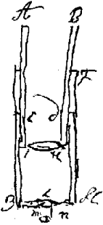
астрономия @ география
10
«Ночезрительная труба»
Прибор, разработанный
М.В. Ломоносовым

Slide 8
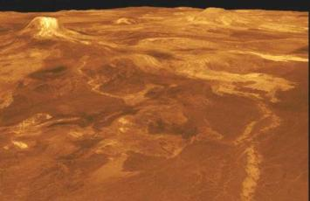
астрономия @ география
20
В 2011 году исполнилось не только 300 лет со дня рождения Ломоносова, но и 250 лет совершенному им фундаментальному астрономическому открытию.
Что это за открытие?
Главным результатом астрономических исследований Ломоносова, несомненно, является открытие им наличия у Венеры атмосферы.

Slide 9

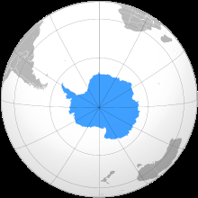
астрономия @ география
30
Полвека спустя российская экспедиция под руководством Фаддея Беллинсгаузена и Михаила Лазарева, действительно на Южном полюсе Земли обнаружит этот материк– Антарктиду.
В работе “О слоях земных” М.В. Ломоносов доказывал органическое происхождение почвы, торфа, каменного угля, нефти, янтаря. В этой работе учёный обосновал идею о неизвестном материке.
Какой это материк?

Slide 10
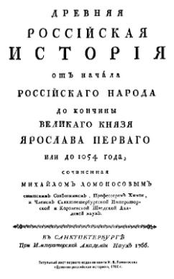
история @ русский язык
10
Работа по истории вышедшая в 1760 г. о «великих деяниях русских князей и царей до Петра I»
«Краткий российский летописец с родословием»

Slide 11
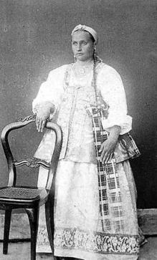

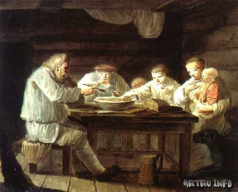
история @ русский язык
20
Изучая живой русский язык, М.В. Ломоносов все разнообразие русских наречий и говоров свёл к трем группам или наречиям, «диалектам».
Назовите эти диалекты.
Украинское или малороссийское
Северное или приморское
Московское наречие

Slide 12

история @ русский язык
30
О размножении и сохранении российского народа.
О истреблении праздности.
О исправлении нравов и о большем народа просвещении.
О исправлении земледелия.
О исправлении и размножении ремесленных дел и художеств.
О лучших пользах купечества.
О лучшей государственной экономии.
О сохранении военного искусства во время долговременного мира.
01. 11. 1761 г. М. В. Ломоносов написал письмо И.И. Шувалову, которое имело название « О сохранении и размножении Российского народа».
Назовите основные пункты этого исторического документа.

Slide 13
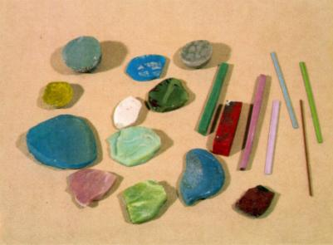
искусство @ литература
10
Смальта
Стёкла сваренные
М.В. Ломоносовым
для мозаичных работ

Slide 14
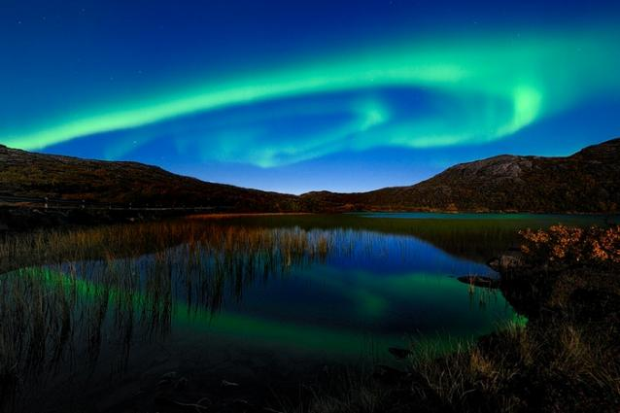
искусство @ литература
20
Открылась бездна звезд полна; Звездам числа нет, бездне дна… Сомнений полон ваш ответ О том, что окрест ближних мест. Скажите ж, коль пространен свет? И что малейших дале звезд?.. Уста премудрых нам гласят: Там разных множество светов; Несчетны солнца там горят, Народы там и круг веков: Для общей славы божества Там равна сила естества.

Slide 15

искусство @ литература
30
Учреждение первого Московского университета для людей всех сословий.
Указ подписан 25 января 1755 г. в Татьянин день.
26 апреля торжественное открытие.
Главная заслуга
М.В. Ломоносова – просветителя.

Slide 16

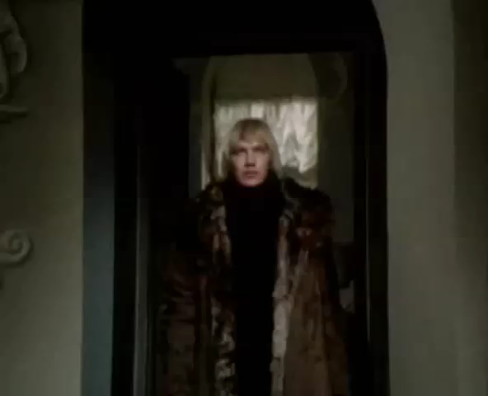
устами гения
10

Slide 17
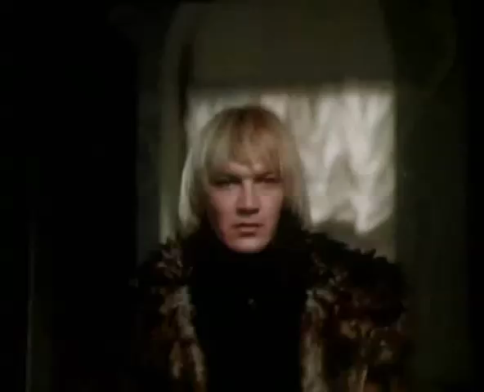
устами гения
10

Slide 18

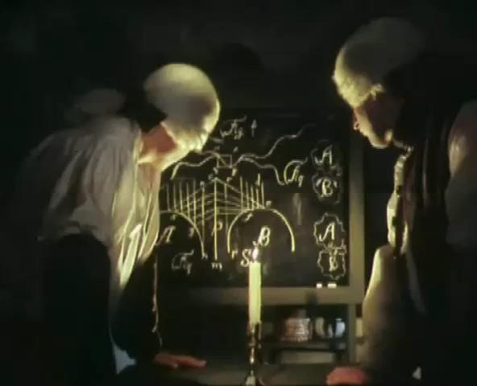
устами гения
20

Slide 19
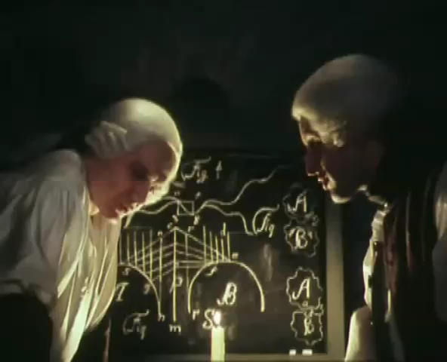
устами гения
20

Slide 20

устами гения
30

Slide 21
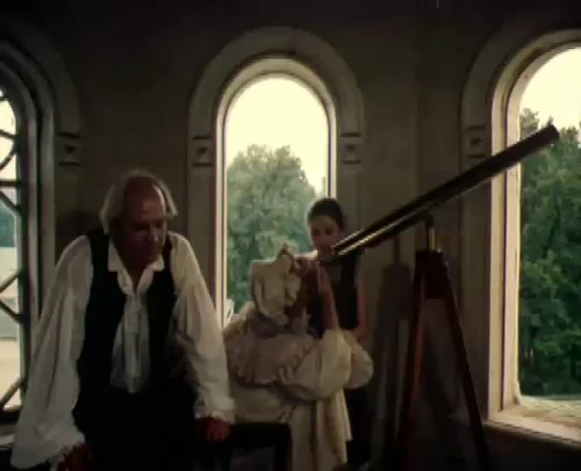
устами гения
30

Slide 22

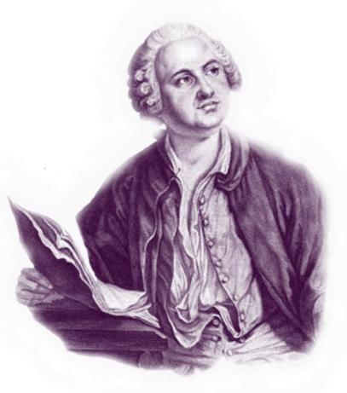
Во имя славы и могущества России! Во имя чести, мудрости Святой земли! Ты будешь жить в делах больших, красивых И свет, и знания, и радость сотни лет нести.

